Slide 1
СТМС - ЛЕКЦИЯ №05
Технология возведения монолитных конструкций высотных зданий с применением высокотехнологичных бетонных смесей - 3
СТМС

Slide 2
Вопросы:
Бетонные работы при возведении монолитных железобетонных конструкций.

Slide 3
1.1 Уход за твердеющим бетоном.
Уход за бетоном должен обеспечить благоприятные температурно-влажностные условия для формирования структуры и свойств твердеющего бетона.
Вид и продолжительность последующего ухода должны определяться при разработке ППР с учетом вида конструкции, состава бетонной смеси, погодных условий, технологии бетонирования.
Продолжительность последующего ухода должна обеспечить достижение бетоном критической прочности.
Значение критической прочности при зимних условиях производства работ устанавливается по СП 70.13330.2012 и может составлять в зависимости от вида конструкции, проектных требований к бетону, класса бетона по прочности на сжатие, наличия противоморозных добавок в бетонной смеси от 20 до 80 % от проектной прочности.
В сухую жаркую погоду в соответствии с СП 70.13330.2012 продолжительность ухода должна обеспечить не менее 70 %, а при обосновании не менее 50 % от проектной прочности.
Более объективным требованием является продолжительность влажностного ухода в сухую жаркую погоду не менее 7 сут.
Для предотвращения раннего трещинообразования из-за неравномерных температурных и усадочных деформаций бетона вследствие градиентов температур «ядро − периферийные зоны» массивных монолитных железобетонных конструкций СП 435.1325800.2018 предписывает провести теплотехнический расчет в период экзотермического разогрева для выбора параметров ухода за бетоном, в том числе регулирование режима.

Slide 4
При традиционном режиме бетонных работ интенсивностью до 40 м3 /ч и конструкциях средней и малой массивности с модулем поверхности МП > 6 специальные мероприятия по регулированию температурного режима твердения обычно не требуются.
Регулирование температурного режима твердения необходимо обеспечивать при бетонировании массивных конструкций с объемом более 1 000 м3 и модулем поверхности МП < 3 при интенсивности укладки бетонной смеси более 150 м3 /ч.
Например, модуль поверхности куба с ребром 1 м равен 6, с ребром 2 м равен 3.
Развитая в плане фундаментная плита толщиной 600 мм имеет модуль поверхности 3,3, а при толщине 800 мм – 2,5.
Технологические мероприятия по регулированию температурного режима твердения в составе ППР должны предусматривать:
– укладку бетонной смеси с минимально возможной температурой;
– использование цементов с низкой экзотермией и составов бетона с минимально возможным расходом цемента;
– устройство охлаждающих регистров в теле бетонируемой конструкции;
– подогрев периферийной части в период разогрева бетонного массива за счет экзотермии цемента (ориентировочно от 1,5 до 3 сут.) для выравнивания температурного градиента;
– поддержание скорости остывания бетона в конструкции не более 5 °С/ч после достижения его максимальной температуры;
– обеспечение перепада температуры «поверхность конструкции – воздух» в момент окончания технологических мероприятий по регулированию температурного режима твердения не более 20 °С;
– способы и места контроля температурного режима конструкции.

Slide 5
1.2. Особенности производства бетонных работ в зимних условиях.
При бетонировании конструкций в зимних условиях (по СП 70.13330.2012) в составе ППР следует специально разрабатывать мероприятия, обеспечивающие:
– предотвращение замерзания бетонной смеси в период транспортирования, укладки и уплотнения;
– предотвращение замерзания свежеуложенного бетона;
– благоприятные температурно-влажностные условия формирования прочности твердеющего бетона;
– перечень контролируемых параметров (подвижность бетонной смеси, температура бетонной смеси, кинетика прочности) и способы контроля.
Для предотвращения замерзания бетонной смеси в период транспортирования, укладки и уплотнения следует применять химические добавки с учетом температуры окружающей среды, утепление бетоно-транспортных средств.
Методы зимнего бетонирования следует принимать с учетом типа бетонируемой конструкции, технологии бетонирования, состава бетонной смеси, климатических условий (табл.1 и 2).

Slide 6
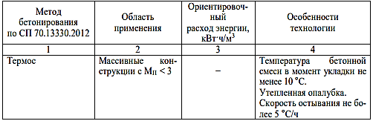
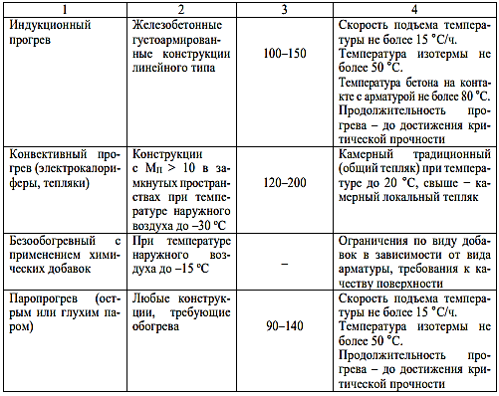
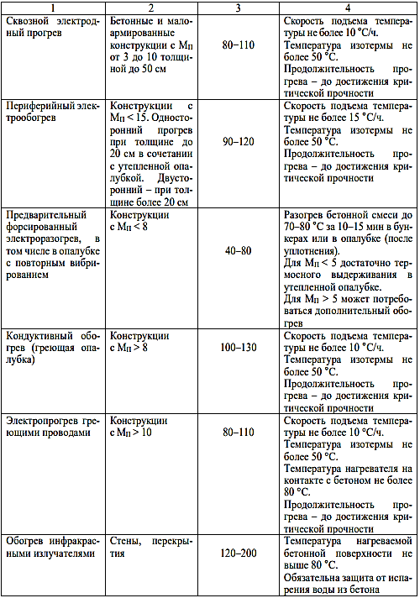
Таблица 1. Методы зимнего бетонирования

Slide 7
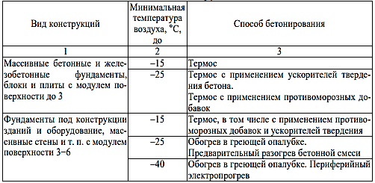
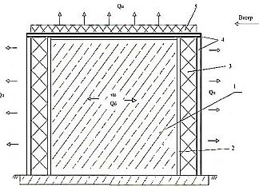
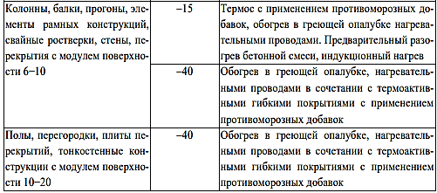
Все методы зимнего бетонирования можно разделить на две группы:
− безобогревные (без затрат тепловой энергии), включающие термос и применение химических добавок для холодного бетона;
− обогревные (энергозатратные).
Безобогревные методы зимнего бетонирования представлены на рис.1, обогревные – на рис.2.
Таблица 2. Рекомендуемые методы бетонирования в зависимости от вида конструкций.
Рис.1. Безобогревные методы: 1 – бетон; 2 – обшивка опалубки; 3 – прослойка утеплителя; 4 – паро-воздухонепроницаемый слой; 5 – теплоизолирующий слой на открытой грани конструкции; tб – температура бетона; Qб – тепловыделение бетона;
Qп – тепловыделение поверхности;

Slide 8
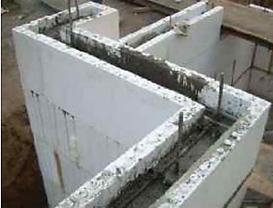
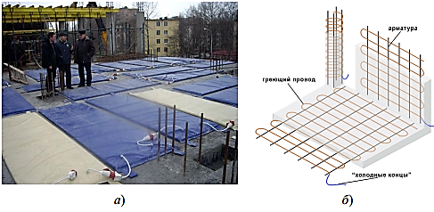
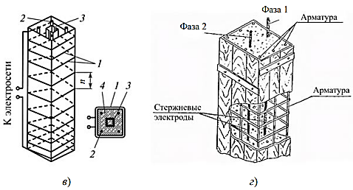
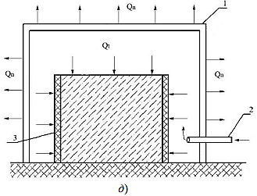
Рис.1. Безобогревные методы:
б – пенополистирольная опалубка.
Рис.2. Обогревные методы зимнего бетонирования: а – обогрев плиты перекрытия термоматами; б – схема прогрева греющими проводами; в – схема индукционного прогрева колонны: n – шаг между витками индуктора; 1 – индуктор; 2 – стержневая арматура; 3 – жесткая арматура; 4 – металлическая опалубка; г – схема сквозного электродного прогрева колонны; д – схема выдерживания конструкции в тепляке: 1 – тепляк; 2 – прогретый воздух; 3 – опалубка с бетоном; Qt – тепловыделение внутри термоса; Qп – тепловыделение с поверхности

Slide 9
Применяемые методы зимнего бетонирования должны обеспечивать достижение бетоном критической прочности к требуемому сроку.
При отсутствии данных о значении критической прочности в проектной документации значение критической прочности бетона несущих конструкций следует принимать не менее 70 % проектной прочности.
Если для бетонируемой конструкции установлены помимо прочности проектные требования по показателям морозостойкости и водонепроницаемости, значение критической прочности следует принимать не менее 80−85 % проектной прочности.
Бетонирование конструкций при температуре наружного воздуха ниже –10 °С следует производить с учетом п. 2.56–2.58 СП 70.13330.2012.
При применении «горячих» бетонных смесей температуру смеси следует принимать с учетом требований п. 2.62 СП 70.13330.2012.
Контроль температуры бетонной смеси выполняется по каждому бетонотранспортному средству.
Температура твердеющего бетона контролируется по каждой конструкции.

Slide 10
1.3. Особенности производства бетонных работ в жаркую сухую погоду.
В сухую жаркую погоду при температуре воздуха в 13 часов в тени выше 25 °С и относительной влажности воздуха менее 50 % согласно СП 70.13330.2012 при производстве бетонных работ в составе ППР следует разрабатывать комплекс мероприятий, предотвращающих снижение качества бетонной смеси и бетона, перечень контролируемых показателей бетонной смеси и бетона, способы контроля.
При воздействии ветра следует рассматривать скорость ветра 2 м/с эквивалентной повышению температуры на 1 °С.
Согласно СП 70.13330.2012 в качестве вяжущего для бетонной смеси следует применять быстротвердеющий средне- и низкоалюминатный портландцемент с активностью, превышающей проектную прочность бетона не менее чем в 1,5 раза.
Для бетонов класса В22,5 и выше допускается применять пластифицированные цементы, марка которых превышает проектную прочность бетона менее чем в 1,5 раза, либо предусматривать введение в состав бетонной смеси пластифицирующих добавок.
Не допускается применение пуццоланового портландцемента, шлакопортландцемента марки ниже М400 и глиноземистого цемента для бетонирования надземных конструкций, за исключением случаев, предусмотренных проектом.
Цементы не должны обладать ложным схватыванием, иметь температуру выше 50 °С. Нормальная густота цементного теста не должна превышать 27 %.

Slide 11
Температура бетонной смеси при бетонировании конструкций с модулем поверхности более трех не должна превышать 35 °С.
Температура бетонной смеси для массивных конструкций с модулем поверхности менее трех не должна превышать 20 °С.
Для снижения температуры бетонной смеси следует использовать ледяную воду затворения либо заменять часть воды затворения льдом.
Сохраняемость заданной марки по подвижности бетонной смеси в случае необходимости следует обеспечивать: − дробным введением пластифицирующих добавок (на заводе-изготовителе бетонной смеси и на объекте перед укладкой);
− введением замедлителей схватывания;
− совместным применением указанных способов.
Укладку бетонной смеси следует предусматривать в минимально возможные сроки.
Контроль марки бетонной смеси по удобоукладываемости на объекте следует осуществлять не позднее 20 мин с момента поступления смеси и через каждые 30 мин вылеживания смеси на объекте.
Подвижность бетонной смеси в момент укладки должна соответствовать требованиям.

Slide 12
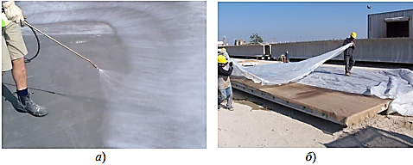
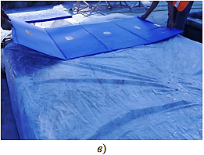
Первичный уход осуществляется нанесением на поверхность свежеуложенного бетона пленкообразующих покрытий (рис.2, а) или посредством укрытия бетонных поверхностей влагонепроницаемыми материалами (рис.2, б, в).
Операция нанесения пленкообразующего состава выполняется с опозданием (!), чтобы рабочий мог перемещаться по поверхности бетона.
Рис.2.
Уход за твердеющим бетоном в сухую жаркую погоду:
а – нанесение пленкообразующего состава;
б – укрытие поверхности влагоемким материалом (мокрой мешковиной) с последующей защитой от испарения укрытием пленкой;
в – укрытие горизонтальной поверхности теплоизолирующими матами для защиты от неравномерного нагрева

Slide 13
Последующий уход должен обеспечивать благоприятные температурно-влажностные условия для формирования структуры бетона.
Способы последующего ухода следует разрабатывать в составе ППР (устройство влагоемких покрытий, покрывающие водные бассейны, непрерывное орошение, самовлагообеспечение и др.).
Не допускается периодический полив бетонных поверхностей, подвергающихся нагреву солнечными лучами, водой.
Последующий уход следует осуществлять до достижения 70 % проектной прочности.
Допускается при соответствующем обосновании осуществлять последующий уход до достижения 50 % проектной прочности, но не менее 7 сут. с момента окончания первичного ухода.
Для интенсификации твердения бетона следует использовать солнечную радиацию путем укрытия конструкций светопрозрачными влагоизолирующими инвентарными теплоаккумулирующими покрытиями.
Для конструкций с модулем менее трех из бетонов классов В25 и выше следует разрабатывать в составе ППР комплекс мероприятий по регулированию температурного режима твердения, особенно на стадии остывания.

Slide 14
1.4 Контроль качества при производстве бетонных работ.
Приемка монолитных конструкций.
В систему контроля качества бетонных работ входят:
Контроль качества опалубочных работ.
Контроль качества арматурных работ.
Проверка готовности основания к бетонированию.
Входной контроль качества бетонной смеси по ГОСТ 7473-2010 по параметрам, оговоренным в договоре на поставку.
Определение прочности бетона должно проводиться:
− на заводах-изготовителях бетонной смеси по контрольным образцам;
− на строительной площадке:
− неразрушающими методами контроля прочности бетона в конструкциях, при этом допускается осуществлять контроль прочности бетона по образцам-кернам, выбуренным из конструкции;
− по контрольным образцам бетона при входном контроле.
Контроль прочности бетона должен осуществляться путем определения прочности бетона в процессе выполнения бетонных работ.

Slide 15
Операционный контроль процессов укладки и уплотнения бетонной смеси, включающий:
− визуальный контроль соответствия допустимой высоты сбрасывания при укладке бетонной смеси в опалубку требованиям СП 70.13330.2012;
− визуальный контроль толщины и направления укладки слоев при укладке бетонной смеси в опалубку;
− контроль степени уплотнения бетонной смеси в соответствии с ППР посредством контроля времени вибрирования, схемы перестановки вибраторов, завершенности процесса уплотнения;
− инструментальный контроль температурного режима выдерживания бетона каждые 8 ч в течение первых 3 сут., а в дальнейшем – каждые сутки;
− контроль прочности бетона по результатам входного контроля и по результатам измерения прочности бетона в конструкции;
− приемка бетона по показателям качества (класс по прочности на сжатие, иные указанные в проекте показатели: марка по морозостойкости, марка по водонепроницаемости и др.);
− инспекционный контроль (при необходимости).
Контроль прочности бетона выполняется по схемам, регламентированным ГОСТ 18105-2018:
– товарной бетонной смеси при входном контроле по схемам А, Б или Г;
– бетона монолитных конструкций по схемам В и Г.

Slide 16
1.5 Машины и средства механизации при высотном строительстве.
К основным машинам и средствам механизации в высотном строительстве относятся:
− грузоподъемные устройства (монтажный кран, грузопассажирский подъемник);
− устройства для транспортирования, укладки и уплотнения бетонной смеси (автосамосвал, автобетононасос, стационарный бетононасос, бетонолитная труба, z-образная распределительная стрела, вибраторы (глубинный, поверхностный).
1.5.1 Грузоподъемные устройства.
Возведение высотных зданий возможно с использованием башенных кранов грузоподъемностью 8−10 т и вылетом стрелы до 50−60 м: на рельсовом ходу (до определенной высоты), приставных кранов и кранов, устанавливаемых на специальном фундаменте или на перекрытиях возводимого здания.
В отдельных случаях возможно использование быстромонтируемых башенных кранов на винтовых опорах грузоподъемностью 2−8 т, стреловых кранов (пневмоколесных, гусеничных) грузоподъемностью 40−160 т.
Все башенные краны следует связывать единой системой управления, исключающей возможность соприкосновения кранов или грузов, поднимаемых ими.
При возведении многоэтажных зданий принципиальное значение при выборе технологий производства работ имеет выбор подъемно-монтажного оборудования.

Slide 17
Применяются следующие типы кранов:
− стационарные приставные башенные краны с высотой подъема крюка 100…150 м, устанавливаемые на фундамент вне контура здания и подращиваемые по мере увеличения отметки монтажного горизонта. При подращивании ствола башни через 15…25 м производится раскрепление крана распорками-обоймами, которые соединяются с конструкциями здания через проемы в фасаде;
− самоподъемные башенные краны, устанавливаемые внутри контура здания и опирающиеся на смонтированные конструкции. Краны передвигаются вверх по мере выполнения крановой сборки и крепятся к каркасу здания. Применяются при высоте зданий свыше 150 м;
− комбинированные передвижно-приставные краны, используемые до отметок 50…55 м как свободно стоящие и передвигающиеся по подкрановым путям, а на более высоких отметках работающие как стационарные приставные;
− наземные: башенные, гусеничные (в башенно-стреловом исполнении), рельсовые, пневмоколесные − должны иметь значительную высоту подъема при необходимой грузоподъемности. Применяются при строительстве зданий высотой до 70 м.
Самоподъемные и приставные краны могут быть оборудованы горизонтальными стрелами с подвижной кареткой или подъемными стрелами с грузовым полиспастом на конце стрелы.

Slide 18
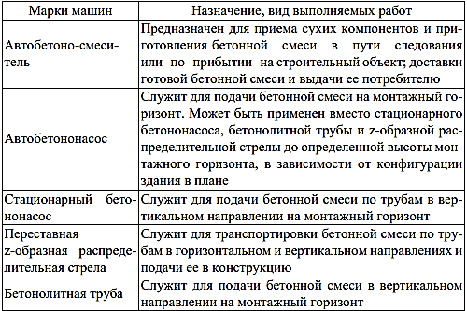

1.5.2 Бетоноукладочный комплекс.
В состав бетоноукладочного комплекса в зависимости от высоты подачи бетонной смеси входят:
− автобетоносмеситель;
− автобетононасос или стационарный бетононасос;
− бетонолитная труба;
− z-образная распределительная стрела;
− вибратор (глубинный, поверхностный).
Таблица 3.
Состав бетоноукладочного комплекса
Назначение машин, входящих в состав бетоноукладочного комплекса, приведено в табл. 3.
Организация строительства предусматривает поточные методы производства строительно-монтажных работ.
Фронт работ разбивается на ярусы (как правило, ярус-этаж) и захватки (от двух до четырех на температурную секцию).
Среднюю продолжительность возведения типового этажа следует планировать в 7 дней (4 этажа в месяц), 8 дней, 9 дней, 10 дней (3 этажа в месяц).
При этом возможно некоторое увеличение темпов строительства в летнее время.

Slide 19
1.5.3 Техника безопасности и охрана труда при возведении высотных зданий из монолитного железобетона.
К высотной относится любая деятельность, которая осуществляется:
− на уровне 1,8 м над подмостками, машинами, механизмами, выступающими предметами и водной поверхностью; − на высоте 5 м и более, по поверхности, уклон которой составляет более 75°;
− на площадках, где на расстоянии менее 2 м имеются перепады высоты более 1,8 м, а размер ограждений этих поверхностей менее 1,1 м.
К выполнению обязанностей на высоте допускаются следующие сотрудники:
− 1-я группа − специалисты, допускаемые к деятельности под непосредственным контролем работника, назначенного руководителем;
− 2-я группа − мастера, бригадиры, руководители стажировки и другие работники, назначенные по наряду-допуску;
− 3-я группа − специалисты, назначенные руководителем в качестве ответственных за обеспечение безопасности высотной деятельности, проведение инструктажей и оценку условий труда.
Руководитель обязан назначить должностное лицо, ответственное за утверждение ППР и ППРВ и контроль за его выполнением.
Также правила работы на высоте предписывают, что ППР и ППРВ должны находиться непосредственно на строительной площадке.

Slide 20
Отличие ППРВ от ППР и от проектной документации.
ППРВ − это документ, регламентирующий организацию безопасных работ на высоте. ППРВ ориентирован на предупреждение несчастных случаев при работе на высоте.
ППР − это документ, регламентирующий организацию производства строительных и монтажных работ. Описывает технологию работ.
Проектная документация − документация, содержащая текстовые и графические материалы и определяющая решения для обеспечения строительных и монтажных работ.
Риски при работе на высоте.
При работе на высоте существуют риски, связанные с падением человека с высоты и падением предметов на человека.
Причины падения работников с высоты:
− технические − отсутствие ограждений, предохранительных поясов, недостаточная прочность и устойчивость лесов, настилов, люлек, лестниц;
− технологические − недостатки в проектах производства работ, неправильная технология ведения работ;
− психологические − потеря самообладания, нарушение координации движений, неосторожные действия, небрежное выполнение своей работы;
− метеорологические − сильный ветер, низкая и высокая температуры воздуха, дождь, снег, туман, гололед

Slide 21
Причины падения предметов на работника:
− обрыв грузозахватных устройств, неправильная строповка (обвязка), выпадение штучного груза из тары и др., влекущие падение груза, перемещаемого грузоподъемными машинами;
− нетехнологичность конструкций, несоответствие по стыкуемым размерам и поверхностям, нарушения последовательности технологических операций и др., которые влекут падение монтируемых конструкций;
− проектные ошибки, нарушения технологии изготовления сборных конструкций, низкое качество строительно-монтажных работ, неправильная эксплуатация и др., вызывающие аварии строительных конструкций;
− нарушения требований правил безопасности − отсутствие бортовой доски у края рабочего настила лесов и др., что влечет падение материалов, элементов конструкций, оснастки, инструмента и т. п.
В связи с возможными рисками к работникам, выполняющим работы на высоте, предъявляются следующие требования:
− достижение возраста 18 лет;
− прохождение обязательных предварительных (при поступлении на работу) и периодических медицинских осмотров;
− квалификация, соответствующая характеру выполняемых работ. Уровень квалификации подтверждается документом о профессиональном образовании (обучении) и (или) о квалификации;
− прохождение инструктажей по охране труда, обучения безопасным методам и приемам выполнения работ, обучения и проверки знаний требований охраны труда

Slide 22
Выполнение работ на высоте не допускается:
− в открытых местах при скорости воздушного потока (ветра) 15 м/с и более;
− при грозе или тумане, исключающем видимость в пределах фронта работ, а также при гололеде с обледенелых конструкций и в случаях нарастания стенки гололеда на проводах, оборудовании, инженерных конструкциях (в том числе опорах линий электропередачи), деревьях;
− при монтаже (демонтаже) конструкций с большой парусностью при скорости ветра 10 м/с и более.
Лицо, ответственное за организацию и безопасное проведение работ на высоте, обязано организовывать выдачу средств коллективной и индивидуальной защиты и организовать обучение работников безопасным методам и приемам выполнения работ на высоте, проводить соответствующие инструктажи по охране труда.

Slide 23
Благодарю за внимание!

